Slide 1
LA RELACIÓN AFECTIVA ENTRE LOS ADULTOS Y LOS BÉBES
Escuela normal de educación preescolar
Licenciatura en educación preescolar
Ciclo escolar 2021-2022
4to semestre sección “C”
Asignatura: Estrategias para la exploración del mundo social
Maestro: Marco Antonio Valdés Molina

Slide 2

“APEGO”
El “apego” es el vinculo afectivo que se crea desde el inicio de la vida entre el hijo y su madre y/o padre, o su cuidador. Es la relación afectiva más importante que creamos las personas y permite que el bebé se sienta seguro y protegido. Es estable y suele durar la mayor parte de la vida de una persona.

Slide 3
¿Por qué es tan importante?

Slide 4

“Apego”
El apego es clave en el desarrollo psicológico de un niño y en la formación de su personalidad porque:
Es una necesidad del ser humano, tan importante como el comer o el respirar.
La calidad del apego influye en su comportamiento y en su desarrollo futuro.
Le da seguridad, autoestima, confianza, autonomía, efectividad para enfrentarse al mundo que le rodea.

Slide 5


Los científicos todavía están aprendiendo muchas cosas sobre este vínculo afectivo. Saben que este fuerte vínculo entre padres e hijos proporciona al bebé el primer modelo de relaciones íntimas y favorece una sensación de seguridad y una autoestima positiva en el pequeño. Así mismo, la receptividad de los padres a las señales del lactante puede afectar al desarrollo social y cognitivo del niño.

Slide 6
¿Porque es importante la formación del vínculo?

Slide 7

“Formación del vínculo”
La formación del vínculo es fundamental para el bebé. Estudios hechos con monos recién nacidos a quienes se les proporcionaban muñecos que les hacía de madres desde el nacimiento mostraron que, incluso cuando los muñecos estaban hechos de material suave y proporcionaban leche artificial, los bebés de mono socializaban mejor cuando tenían madres vivas con quienes interactuar. Los bebés de mono con muñecos que hacían de madre también eran más proclives a sentirse desesperados. Los científicos sospechan que la no formación del vínculo afectivo en bebés humanos pueda causar problemas similares.
La mayoría de los lactantes están preparados para vincularse de inmediato. Los padres, por su parte, pueden tener una mezcla de sentimientos al respecto. Algunos padres sienten un fuerte apego hacia su bebé en los primeros minutos o días después de que nazca. Otros pueden tardar un poco más de tiempo en forjar este vínculo.
Pero la formación del vínculo es un proceso, no algo que sucede en unos minutos ni algo que tenga que ocurrir a la fuerza durante cierto periodo de tiempo después del nacimiento del bebé. Para muchos padres, el apego es una consecuencia de los cuidados cotidianos que suministran a su pequeño. Tal vez usted no se dé cuenta de que está formando ese vínculo con su hijo hasta que observe su primera sonrisa y, de repente, se dé cuenta de que le invade un profundo sentimiento de amor y de dicha.

Slide 8
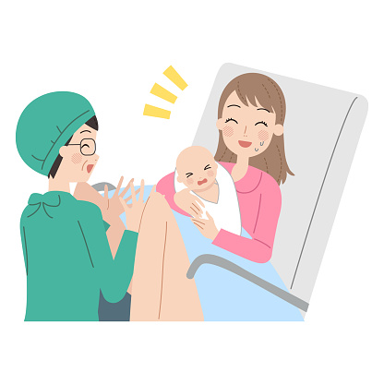
“Las formas en que se vinculan los bebés”
El tacto es una de las primeras formas de comunicarse de los bebés, ya que responden al contacto piel a piel. Es tranquilizador tanto para el bebé como para usted, al tiempo que favorece el crecimiento saludable y el desarrollo del pequeño.
El contacto ocular también proporciona una comunicación significativa a corta distancia.
Los bebés pueden seguir con la vista objetos en movimiento.
Los bebés intentan imitar, desde muy pronto, las expresiones faciales y los gestos que ven en sus cuidadores.
Los bebés prefieren las voces humanas y disfrutan vocalizando en sus primeros intentos de comunicarse. Los bebés suelen disfrutar escuchando las conversaciones de sus cuidadores, así como sus descripciones de lo que ellos hacen y del entorno.

Slide 9

Los bebés, sobre todo los bebés prematuros y los que tienen problemas médicos, pueden responder al masaje para lactantes. Puesto que los bebés no son tan resistentes como los adultos, deberá masajear a su bebé con mucha suavidad. Antes de intentar dar un masaje a su bebé, asegúrese de formarse bien sobre las técnicas adecuadas, consultado alguno de los muchos libros, vídeos y sitios web que existen sobre este tema. También puede ponerse en contacto con su hospital local para averiguar si se dan clases de masaje infantil para lactantes en su área.
Tanto la lactancia materna como la artificial son momentos naturales para formar y afianzar el vínculo con el bebé. Los bebés responden al olor y al tacto de sus madres, así como a la receptividad de ambos padres a sus necesidades. En los partos sin complicaciones, los profesionales que atienden al bebé intentan aprovechar el periodo de alerta inmediatamente posterior al nacimiento y animan a los padres a sostener y a alimentar al bebé. De todos modos, esto no siempre es posible y, aunque sería lo ideal, el contacto inmediato no es necesario para el establecimiento de un buen vínculo de apego entre padres e hijos.

